Slide 1
Система экскурсионной деятельности на уроках коррекционной направленности, на уроках СБО.

Slide 2
Через активную организацию жизни в школе ученик придет к умению войти в жизнь».
Л.С.Выготский
Предмет СБО направлен на практическую подготовку детей к самостоятельной жизни.
Целью является формирование у каждого ребенка того необходимого запаса знаний, навыков, умений, который позволит ему уверено начинать самостоятельную жизнь после окончания школы, успешно адаптироваться в ней и интегрироваться в социум.
знания и умения в значительной мере обеспечивают человеку самостоятельность, уверенность и независимость от окружающих и их помощи в повседневной жизни.
К важнейшим относятся и умения пользоваться услугами учреждений торговли ( магазин, рынок, киоск), службы быта (парикмахерская, ателье, ремонтная мастерская, столовая, кафе и др.), связи (почта, телефон, телеграф), культуры ( библиотека, кинотеатр, театр, музей) и общественного транспорта.
К сожалению, в жизни неизбежны ситуации, связанные с необходимостью оказания медицинской помощи. Поэтому дети должны знать медицинские учреждения, в которых следует обращаться в таких случаях (аптека, поликлиника, больница, служба «скорой помощи»), и уметь оказывать некоторую первую помощь
Для проведения экскурсий имеется традиционный план –график .

Slide 3
Экскурсии дают возможность наблюдать мир таким, каков он есть, в естественной обстановке. Правда, проведение экскурсий с учащимися коррекционной школы представляет значительные трудности. Во время экскурсии достаточно сложно вести объяснение, поддерживать контакт с учащимися, так как они часто отвлекаются, их внимание трудно сосредоточить. Поэтому необходимо:
- тщательно готовиться к экскурсии, определив ее цель, содержание, методы объяснения;
- подготовить учащихся: рассказать о цели, содержании, организации экскурсии, поставить вопросы, ответы на которые учащиеся должны найти во время экскурсии;
- при проведении экскурсии не упускать из виду ни одного из учеников, стремясь к тому, чтобы все учащиеся поняли смысл изучаемого материала, приобрели новые знания;

Slide 4
- обязательно после проведения экскурсии провести беседу с целью закрепления материала экскурсии.
На примере одной темы рассмотрим последовательность изучения материала:
« Питание»--один из важнейших разделов, который решает очень нужные задачи :представление учащихся о значении питания в жизни человека, культура питания, необходимо соблюдать принципы систематичности и последовательности в обучении
В 5 классе по теме « Кулинария» -- ученики знакомятся с местом для приготовления пищи и его оборудованием, с кухонными принадлежностями.
В 6классе—учатся выбирать продукты, определять срок годности, продукты по рецепту
В 7классе ---знакомство с разнообразными видами питания, его значением для организма человека ,наблюдение и выполнение закладки продуктов, приготовление блюд, способы сохранения продуктов.
В 8 классе --- знакомство со способами выбора доброкачественных продуктов: овощных, мясных, рыбных и других.
Уметь определять срок годности продуктов. Приготовление блюд из теста.
В 9 классе все знания и навыки полученные на уроках суммируются и закрепляются. Учащиеся научатся самостоятельно подбирать продукты, готовить определённый набор блюд читать рецепты, готовить диетические блюда,
ориентироваться на рынке продуктов

Slide 5
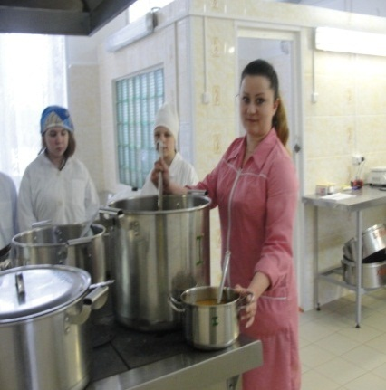
№ | Кл. | Тема | Экскурсия | Цель | Результат | Продукт
1 | 5 | Питание. Кулинария. | Школьная столовая (кухня) | Показать и ознакомить с местом-помещением приготовления блюд | Усвоение санитарно- гигиенических требований для помещения кухни | Описание увиденного
2 | 6 | Питание | Магазин продовольственных товаров | Научить делать покупку по списку (продукты) | Усвоили правила покупки продуктов по списку | Отзывы учеников
3 | 7 | Питание | Школьная столовая. Цех по приготовлению блюд. | Дать понятие «Закладка продуктов» | Узнали о последовательности закладки продуктов при приготовлении первых блюд

Slide 6
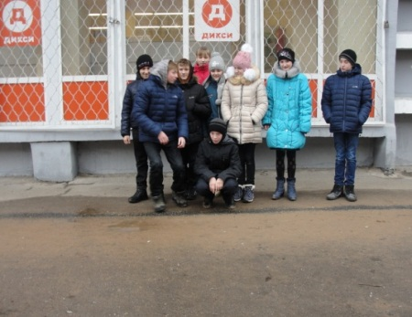
4 | 8 | Питание | Продуктовый магазин. | Научить определять свежесть продуктов и их срок годности | Запомнили и научились определять свежесть продуктов
5 | 9 | Питание | Рынок. | Научить ориентироваться на рынке при покупке овощей, фруктов | Виртуальная экскурсия. Рынки Мира | Отзывы учеников

Slide 7
Любая экскурсия не является самоцелью и используется в сочетании с другими формами обучения по определённой теме. Необходимо стремиться чтобы экскурсия помогала развивать способность и навыки видеть явления природы, события из разных областей жизни людей.
Развитие навыков ---ещё одна грань необходимости проведения экскурсий на уроках СБО.

